Slide 1
오손도손 매뉴얼_수퍼바이저 (지도교사, 지도자)
한국청소년상담복지개발원

Slide 2
오손도손 사용방법 안내
1
회원가입 및 로그인
2
메인화면 안내
3
매칭신청
4
상담진행
5
통계정보
6
커뮤니티

Slide 3
회원가입 및 로그인

Slide 4
회원가입 및 로그인
로그인
- 가입된 ID 비밀번호 입력
회원가입
- 신규회원가입
- 아아디/비밀번호 잊은 경우 ‘찾기’
- 소속(학교, 센터 등) 변동 시 재가입
※이전 소속 ID 탈퇴(일정기간 미사용시 휴먼계정 전환)
Notes:
개인아이디 설명

Slide 5
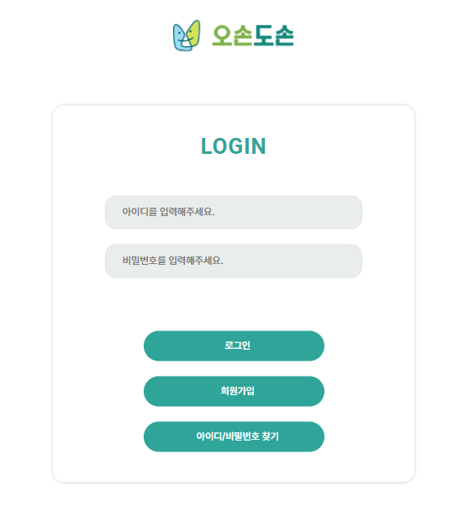
회원가입 및 로그인
① www.onpeer.kr 검색
② ‘회원가입’ 클릭
1.접속!
2.클릭!

Slide 6
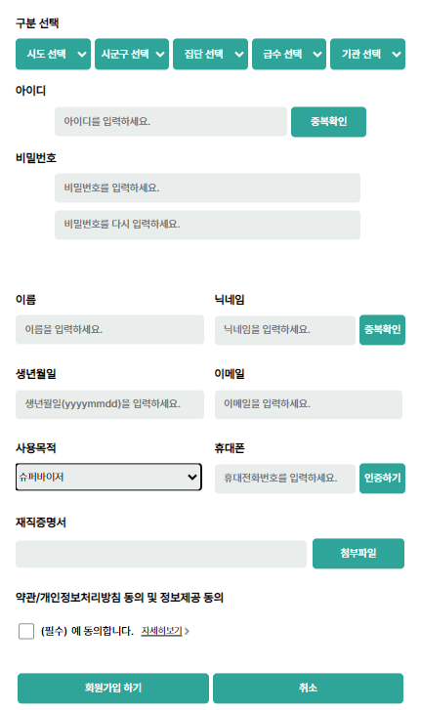
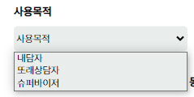
매뉴얼 다운로드
② [소속선택]→[하단정보 입력] →[사용목적] 선택
【수퍼바이저】 선택!
-재직증명서 첨부 필수
-회원가입 이후 본원 승인
절차 승인 후 사용가능
- 051-6623-3096

Slide 7
메인화면 안내

Slide 8
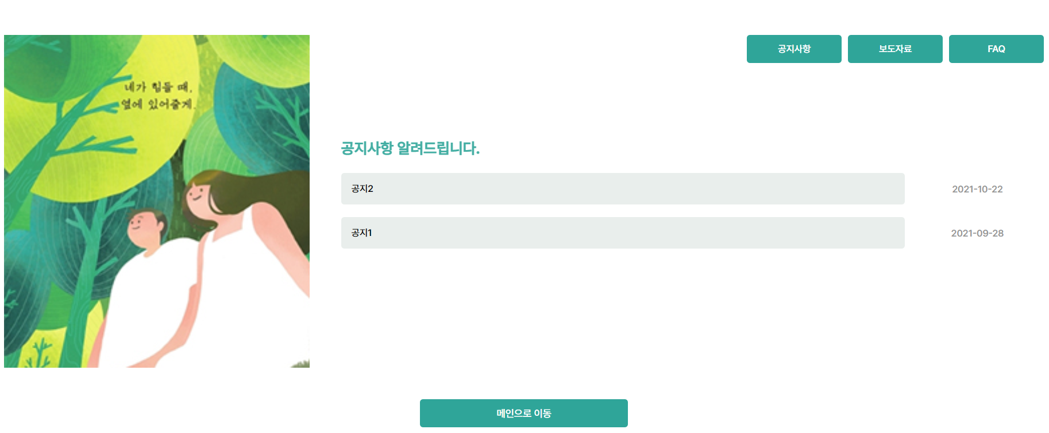
메인화면 안내
- 출력된 공지사항을 클릭 시, 상세 팝업이 출력 → 상세 팝업 안 첨부파일 다운로드가 가능
- 우측 상단 버튼을 통한 보도자료, FAQ를 확인 → 보도자료 상세 팝업 원본 링크이동 가능

Slide 9
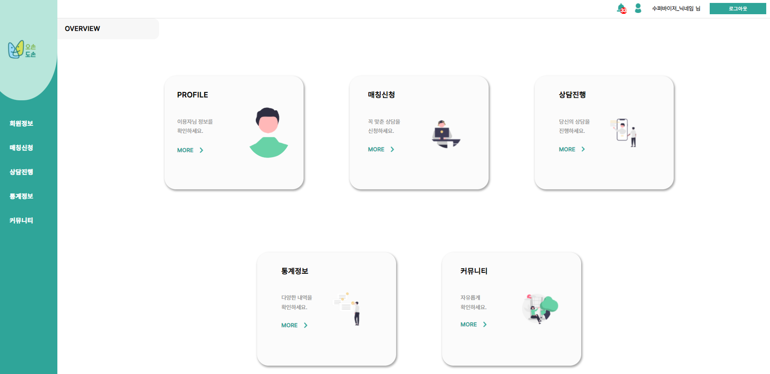
메인화면 - 내담자
- 【 】 : 또래상담자 및 내담자 메시지, 매칭신청, 신고 등 알람 확인
- 【 】 : 프로필(개인정보 수정)

Slide 10
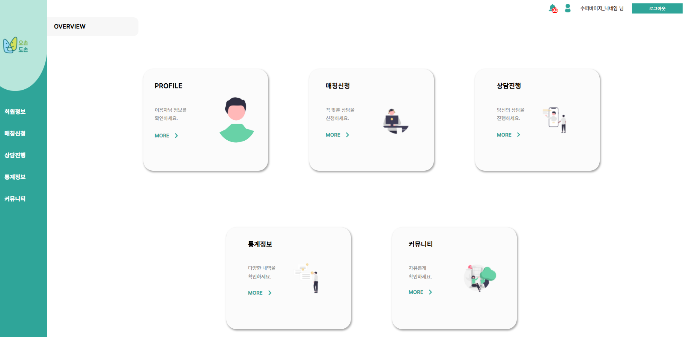
메인화면 - 내담자
- 【회원정보】 : 프로필, 활동지표, 알람내역
- 【매칭신청】 : 또래상담자 내담자 매칭
- 【상담진행】 : 진행중인 상담현황
- 【통계정보】 : 상담내역, 신고내역, 담당목록, 기관정보
- 【커뮤니티】 : 자유게시판, 공지사항

Slide 11
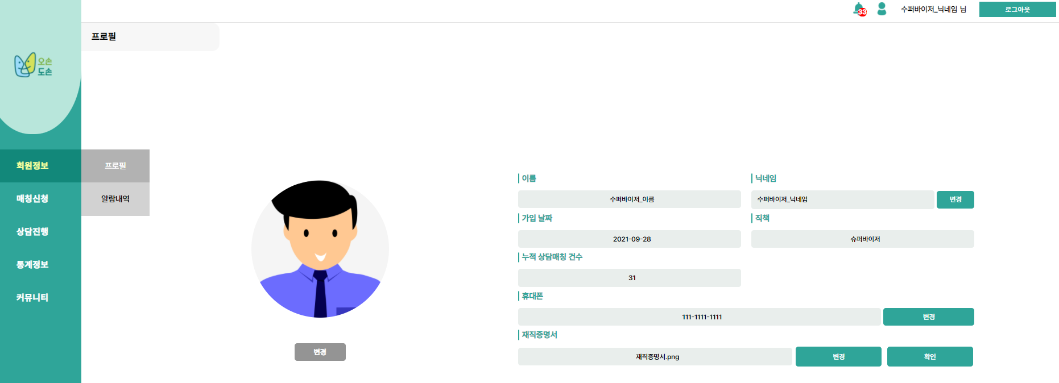
메인화면 – 회원정보-프로필
- 【프로필】 : 개인 프로필 내 닉네임, 핸드폰 번호 변경 가능

Slide 12
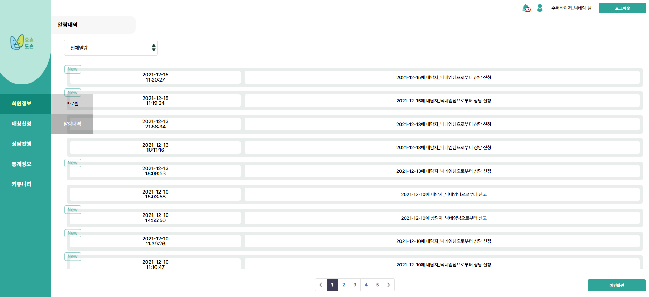
메인화면 – 회원정보- 알람내역
- 【알림내역】 : 상담신청, 매칭승인, 메시지 확인 등이 가능한 알람

Slide 13
매칭 신청
(상담 신청)

Slide 14
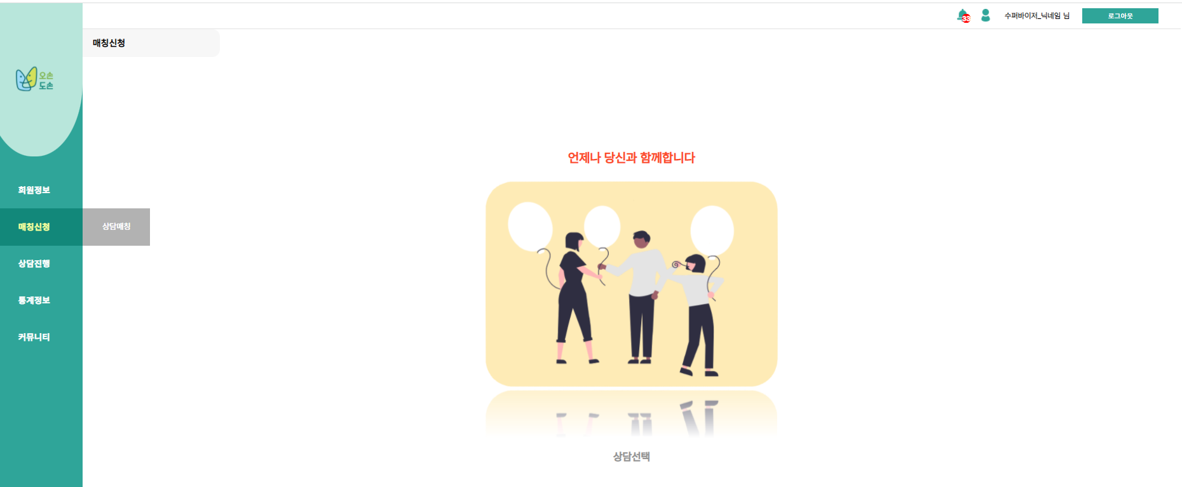
수퍼바이저-상담매칭①
클릭!
[주의사항]
-수퍼바이저(지도교사,지도자)는 또래상담자 및 내담자에게 매칭 이후 상담을 위해서
[메시지 기능]을 활용하여 상담 약속을 잡을 것을 숙지시킨다.
(또래상담자 및 내담자 매뉴얼 9슬라이드 참고)

Slide 15
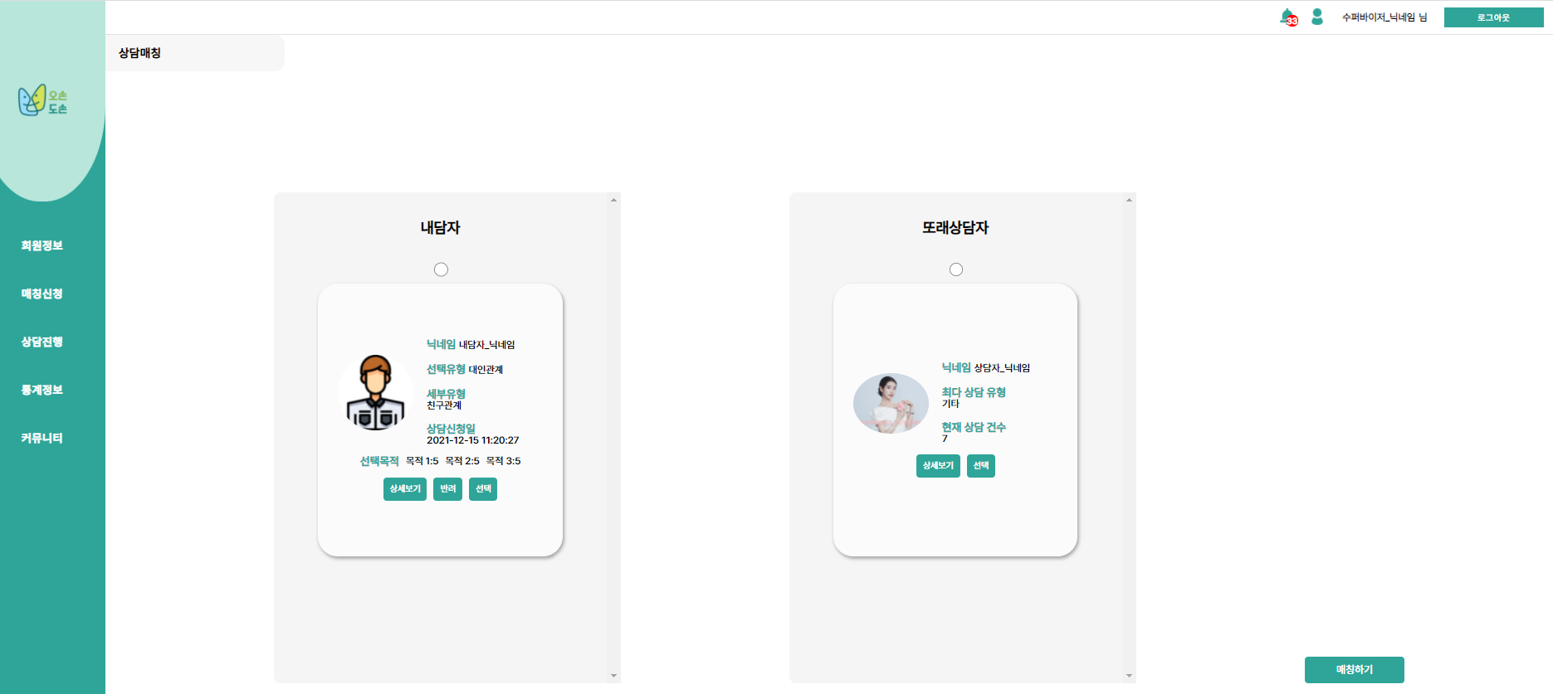
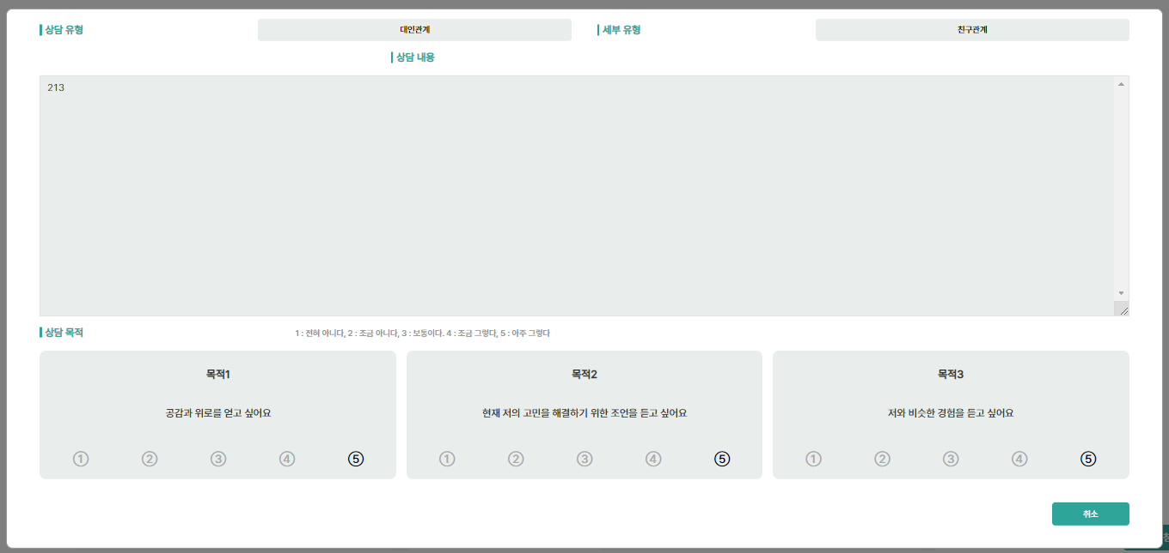
수퍼바이저-매칭신청②
2.클릭!
3.클릭!
1.클릭!
(내담자 상담
신청 내용)
-내담자의 상담신청 내용 확인→내담자 선택→상담신청에 가장 적합한 또래상담자 매칭

Slide 16
상담진행

Slide 17
수퍼바이저-상담진행 ①-1
-[상세보기] : 내담자 상담신청 내용 및 또래상담자 상담현황 확인 가능

Slide 18
수퍼바이저-상담진행 ①-1
-[진행보기] : 또래상담자와 내담자의 채팅 상담기록 확인

Slide 19
수퍼바이저-상담진행 ①-1
-[조언하기] : 상담진행중인 또래상담자와 내담자에게 피드백 또는 의견 메시지 기능

Slide 20
통계정보

Slide 21
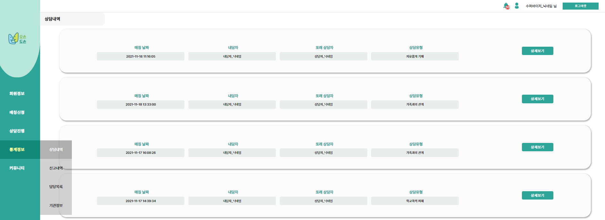
통계정보-상담내역
클릭!
오손도손 플랫폼으로 진행한 전체 상담 히스토리 확인 기능

Slide 22
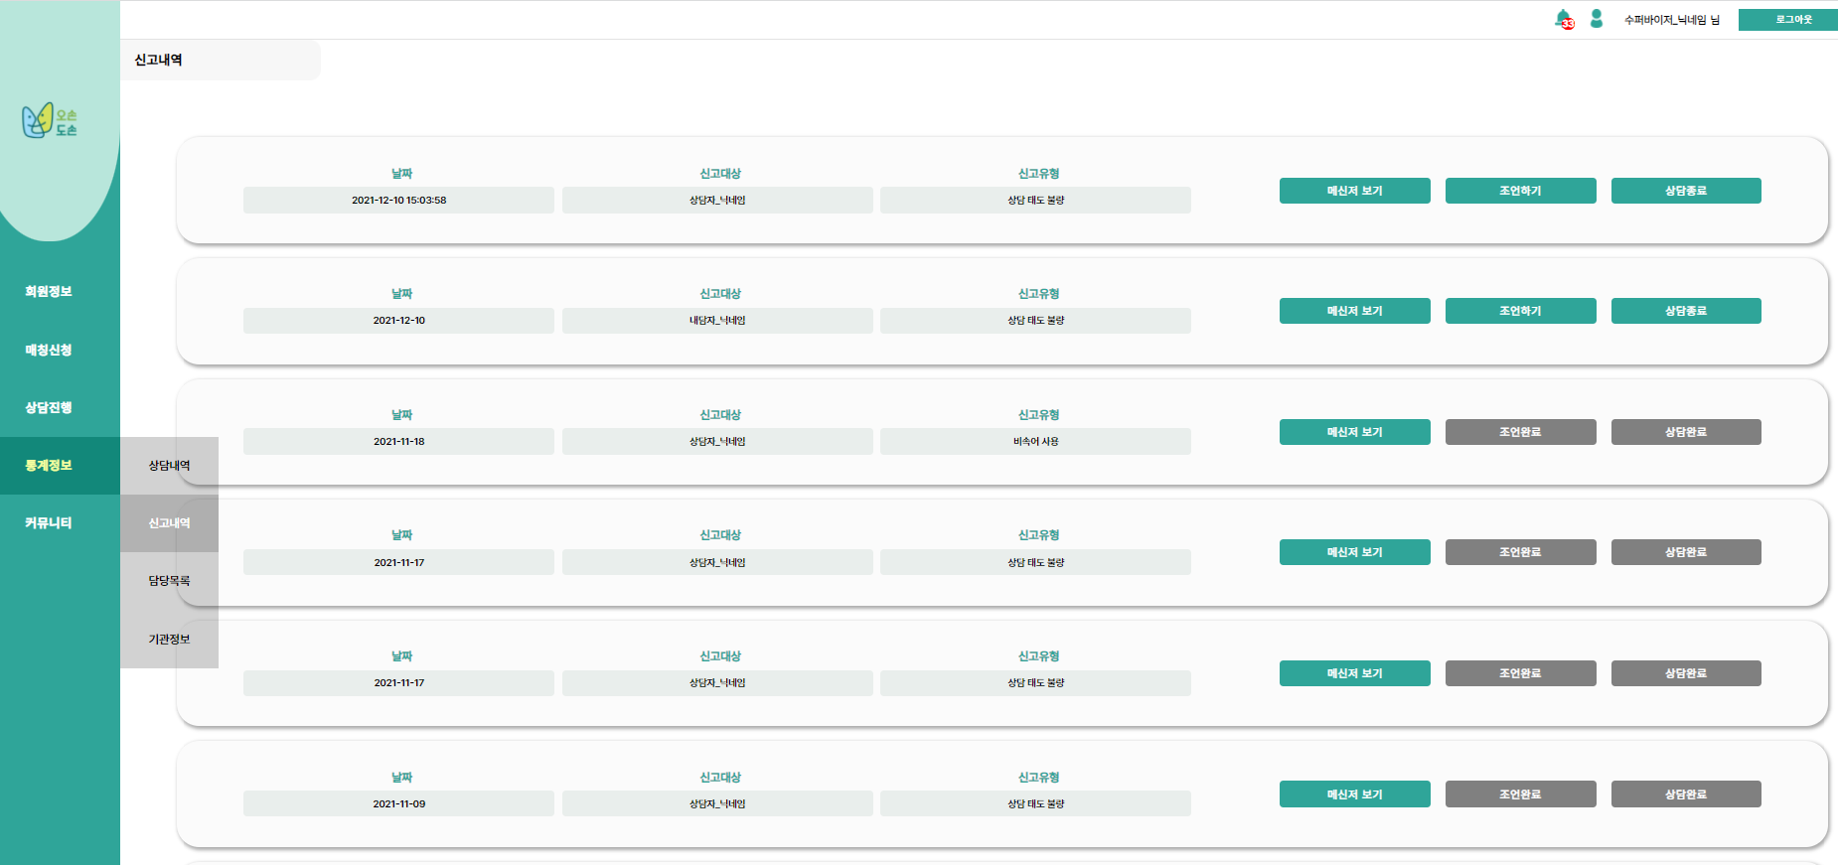
통계정보-신고내역
클릭!
-[메신저 보기] : 또래상담자와 내담자의 채팅상담 확인
-[조언하기] : 또래상담자 및 내담자에게 조언 또는 메시지 보내기
-[상담종료] : 지도교사 및 지도자 재량 상담종료 기능

Slide 23
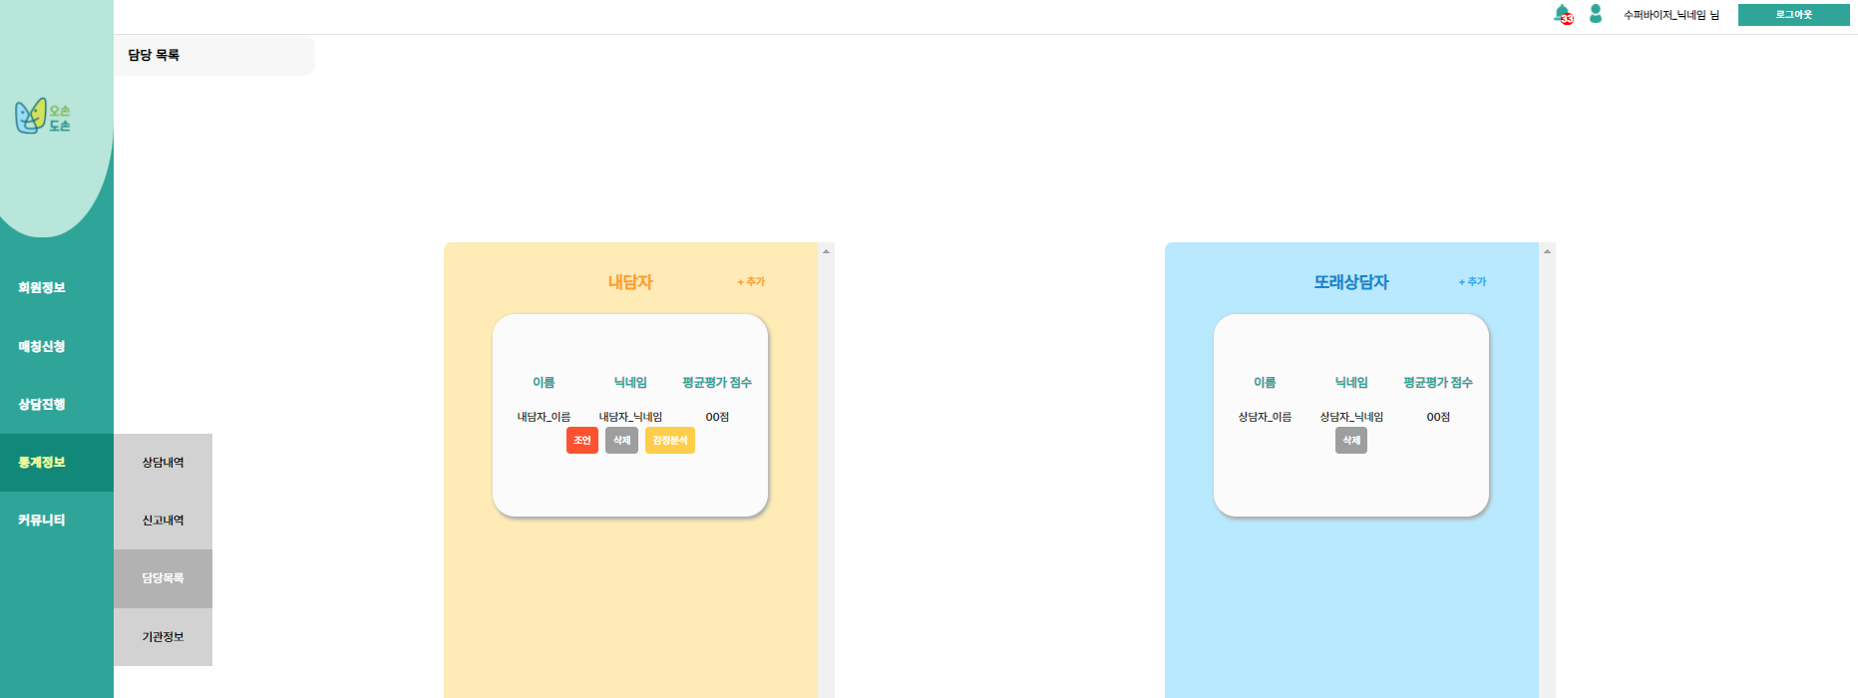
통계정보-담당목록
클릭!
- 현재 등록된 또래상담자 및 내담자 리스트 확인
- 내담자의 경우 [감정분석]을 통해 내담자의 채팅, 음성에서 분석한 감정 분석 자료 제공

Slide 24
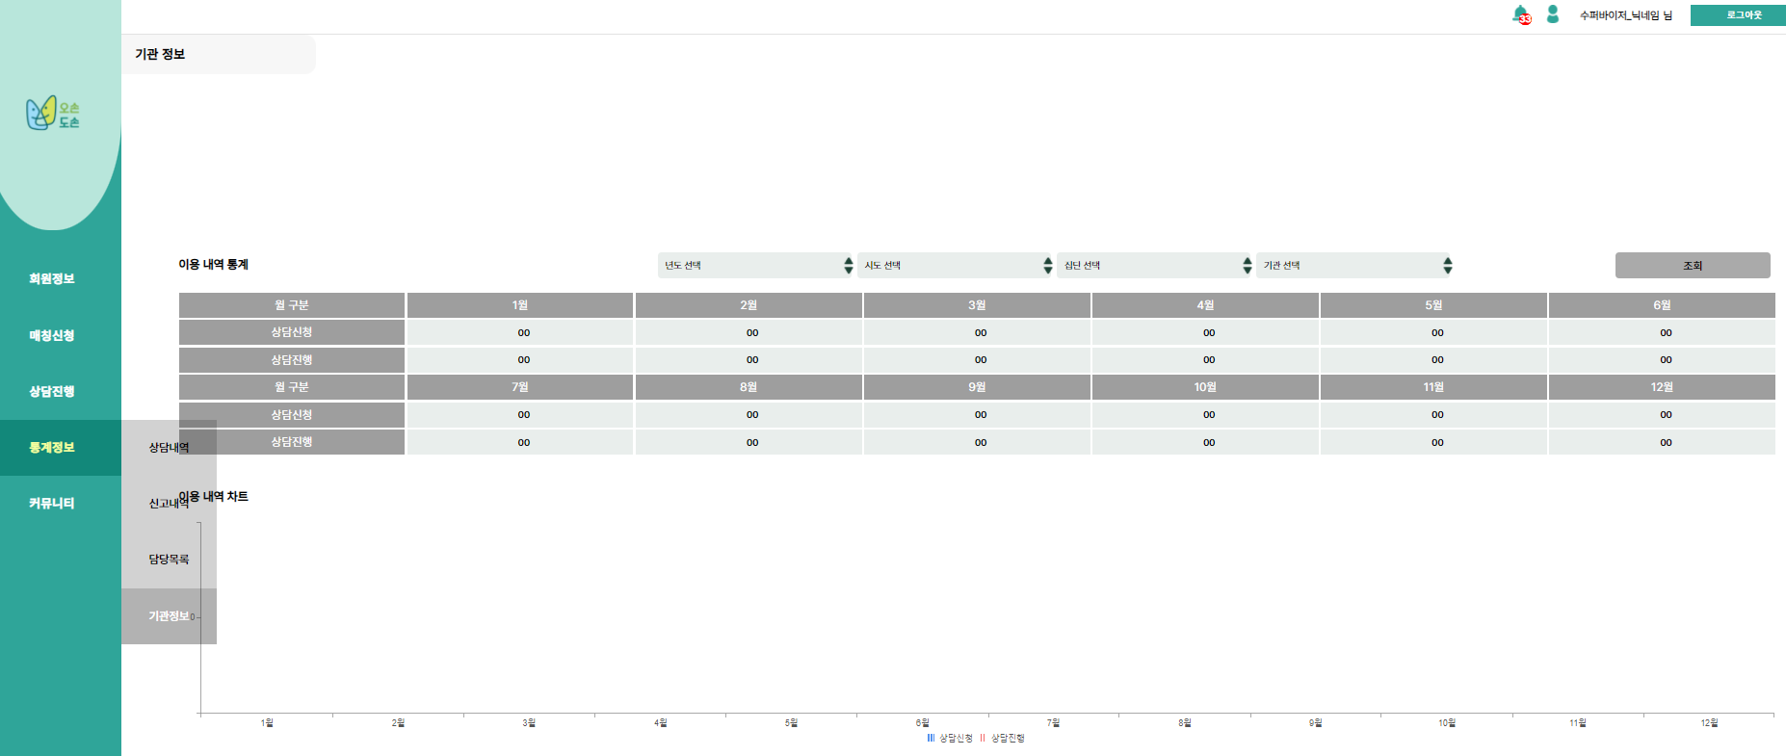
통계정보-기관정보
클릭!
- 연도별, 월별 상담 신청 및 매칭 건수 확인

Slide 25
커뮤니티

Slide 26
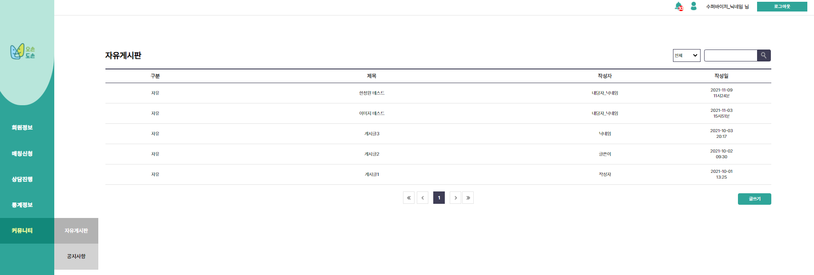
통계정보-내담자
오손도손 사용 후기 또는 플랫폼 관련 개선사항 등 자유로운 이용 가능

Slide 27
스마트 수첩

Slide 28
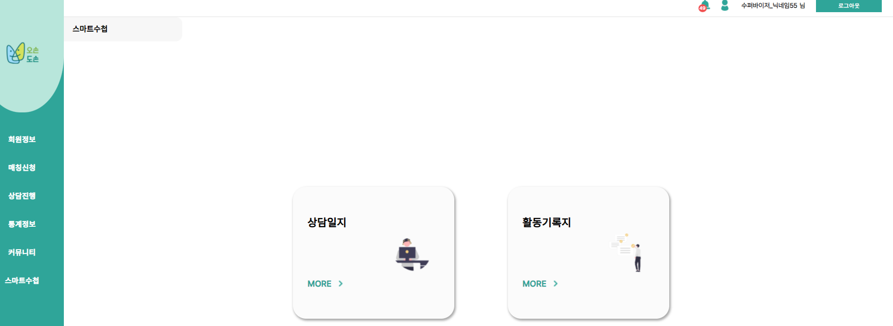
스마트수첩 승인 및 피드백
상담일지 또는 활동기록지 클릭!

Slide 29
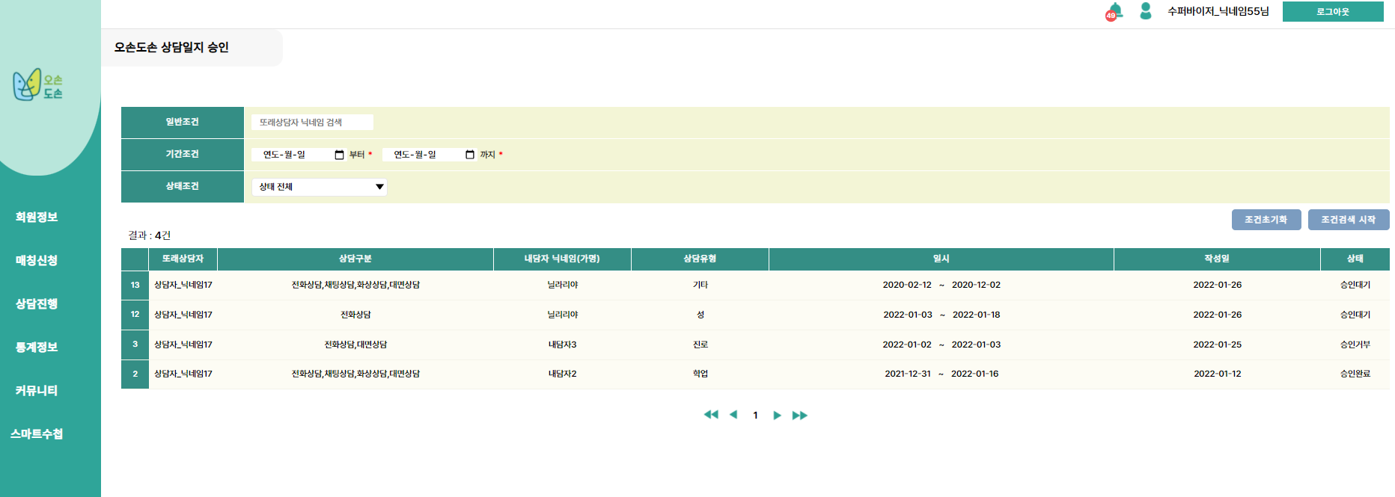
스마트수첩 승인 및 피드백
상태 확인 및 대기목록 선택!

Slide 30
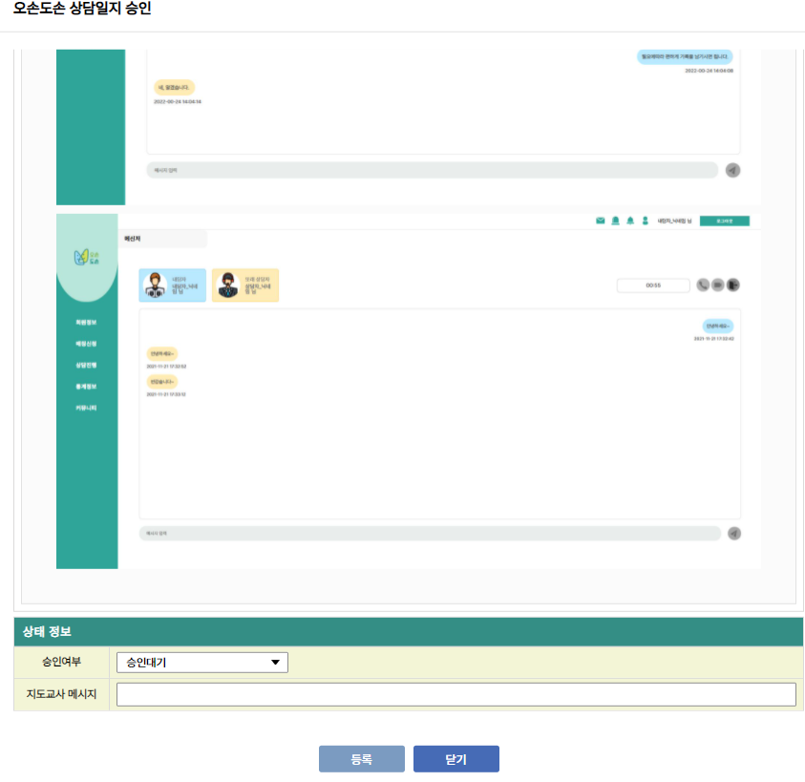
스마트수첩 승인 및 피드백
의견 및 피드백 작성!

Slide 31
목 차
감사합니다 ☺

